Slide 1
Төрээн чогаал 6 класс Хөвеӊмей Ойдан-оол «Эзир»
Тургузукчузу:
Майынды Абила Александровна
Кызылдын №11 дугаар школазынын
тыва дыл, чогаал башкызы

Slide 2
«Ыт – кижиниӊ ɵӊнʏʏ» Ховенмей Ойдан-оол «Эзир»
Хөвеӊмей Ойдан-оол Монгушович – 1938 чылдыӊ октябрь 25-те Чөөн-Хемчик кожууннуӊ Дагыр-Шеми деп черге төрʏттʏнген. СССР-ниӊ болгаш Тываның чогаалчылар эвилелиниң кежигүнү, билдингир уруглар чогаалчызы. Номнуң 109-131 дугаарлыг арыннарында чогаалдың сөзүглелин номчуулуңар.

Slide 3
Хөвеӊмей Ойдан-оол «Эзир» Билиг хыналдазы – айтырыгларга харыыла.
https://www.testwizard.ru/test.php?id=6448

Slide 4
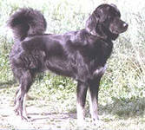
Билиг хыналдазы чогаадыкчы ажыл:
«….Кедергей чаптанчыг ыт оглу. Бөрʏ дег көк, кулактары сʏвʏр-сʏвʏр. Ол мырыӊай чаш, карактары чаа-ла ажыттынган,… чʏгле сыылаарынга өй. Ооӊ иези кончуг аӊчы ыт»
«…Ол-бедик чаагай ыт. Кудуурунда кидис кескиндилери чыпшыр шарып каан чʏве дег хөлчок уяланчак. Ооӊ ʏнʏ – дынзыг болгаш чоон. Бодунда чаңгыс-даа ак дʏк чок, хөмʏр ышкаш кара. Бис аӊаа шола берген хʏнʏвʏстен эгелээш-ле, аӊаа ынак апарган бис. ….. ол бистен адырылбас апарган…»

Slide 5
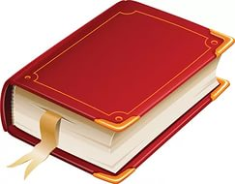
Шилилгелиг онаалга: 1. Чурук чуруур «Мээн ыдым» 2. Чогаадыг «Ыт –кижиниӊ өңнʏʏ»

